Slide 1
SOFTWARE ENGINEERING
Activity diagram (Biểu đồ hoạt động)
Thi-Lan Le
Thi-Lan.Le@mica.edu.vn; lan.lethi1@hust.edu.vn
Webpage: http://www.mica.edu.vn/perso/Le-Thi-Lan

Slide 2
Biểu đồ hoạt động
Biểu đồ hoạt động được sử dụng để mô tả hành vi/hoạt động của hệ thống.
Mỗi ca sử dụng trong đặc tả yêu cầu là một chức năng được khởi tạo bởi các tác nhân. Mỗi chức năng có thể được thực hiện thông qua một loạt các hoạt động→ Biểu đồ hoạt động được sử dụng để thực hiện mục đích này.
Biểu đồ hoạt động được sử dụng để mô hình chuỗi hoạt động theo một trật tự để đạt được mục đích nào đó.
Biểu đồ hoạt động cũng chỉ rõ tác nhân chịu trách nhiệm cho từng hoạt động.

Slide 3


Biểu đồ hoạt động
Nút bắt đầu và nút kết thúc của một biểu đồ hoạt động.
Nút bắt đầu: bắt đầu hoạt động
Nút kết thúc: kết thúc hoạt động
Có thể có nhiều nút kết thúc trong một biểu đồ hoạt động
Thời gian là một thông tin quan trọng biểu đồ hoạt động, được biểu diễn bằng mũi tên.

Slide 4
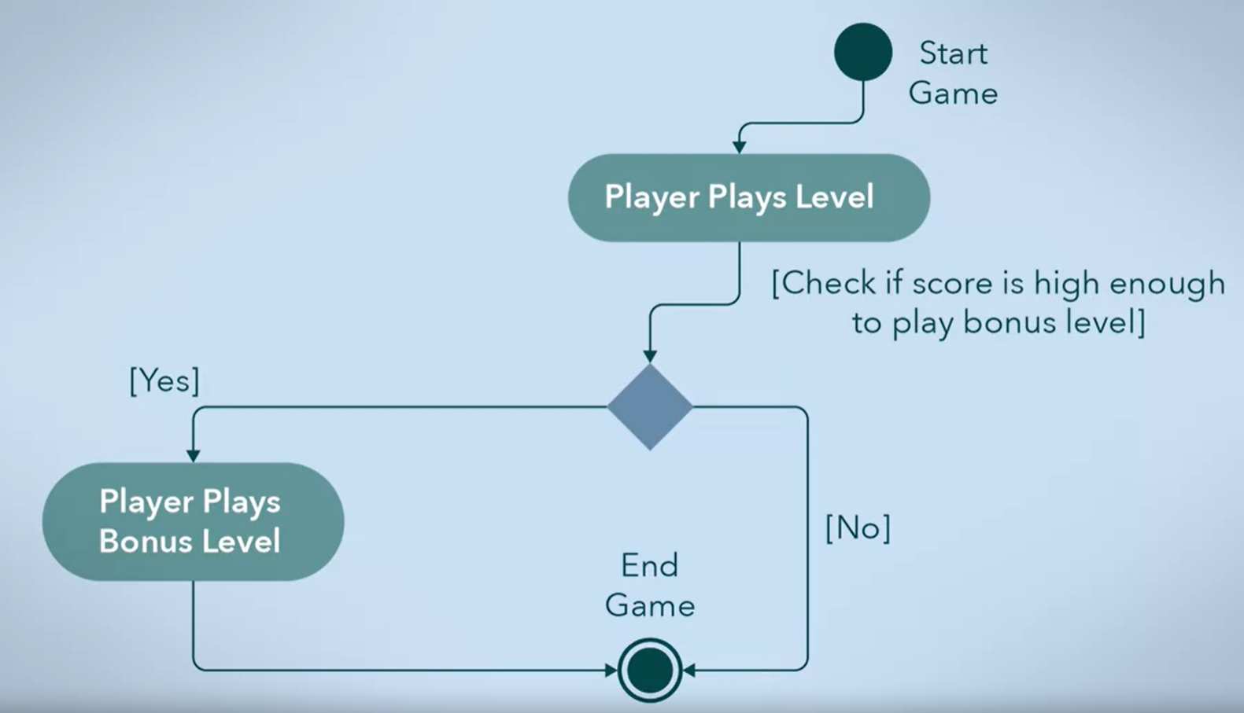
Biểu đồ hoạt động
Nút hoạt động: các hoạt động khác trong biểu đồ hoạt động được biểu diễn bằng hình chữ nhật với tên của hoạt động.
Nút quyết định: kiểm tra điều kiện và thực hiện rẽ nhánh

Slide 5
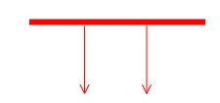
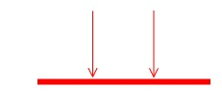
Biểu đồ hoạt động
Thanh đồng bộ Fork (fork synchronisation bar): cho phép thực hiện nhiều hoạt động song song sau một hoạt động.
Thanh đồng bộ Join (Join synchronisation bar): Cho phép các hoạt động song song được đồng bộ vào 1 hoạt động.

Slide 6
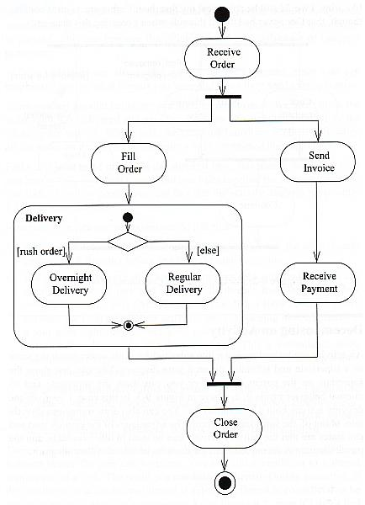
Biểu đồ hoạt động
Ví dụ về biểu đồ hoạt động
Fork/Branch
Join
Notes:
Got here Class -- Sept 30th 2008

Slide 7
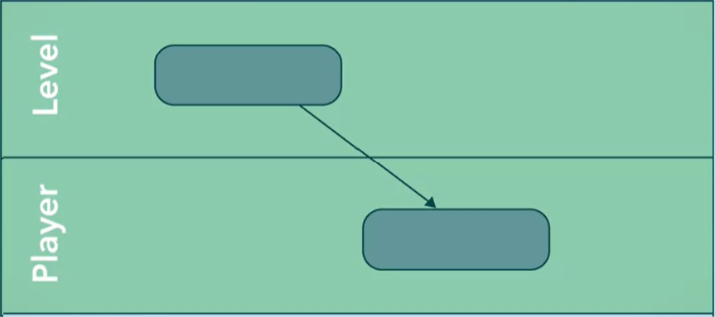
Biểu đồ hoạt động
Các hoạt động của cùng một tác nhân có thể được gộp lại để tạo các vùng (partitions)
Swim lanes được sử dụng để thể hiện các hoạt động trong cùng một vùng.
Mũi tên di chuyển từ vùng này sang vùng khác thể hiện sự tương tác giữa các vùng
Tên của tác nhân
Ví dụ về swimlane

Slide 8
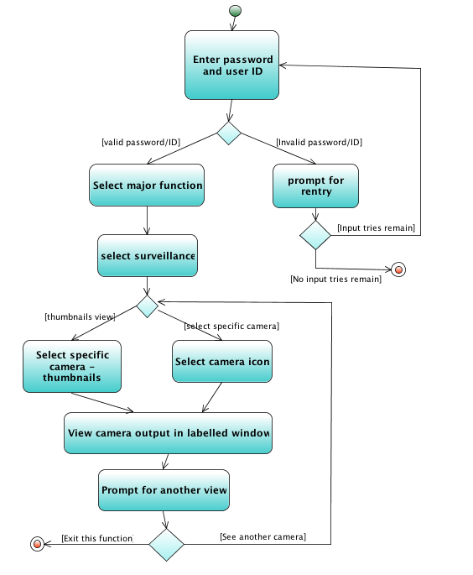
Ví dụ 1:

Slide 9
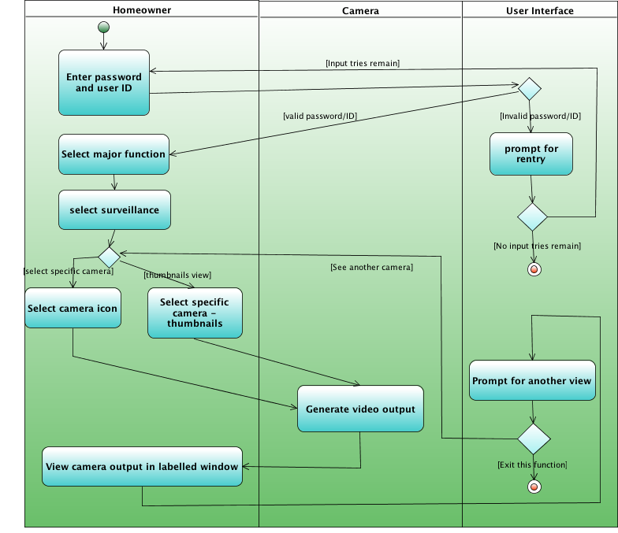
Ví dụ 1: biểu đồ Swimlanes
Notes:
Diagram from Netbeans UML (UMLProject1)

Slide 10
Ví dụ 2: Checkin
Use Case UC-1: |  |  | Check in guest
Related Requirem’ts: |  |  | ….
Initiating Actor: |  |  | Receptionist
Actor’s Goal: |  |  | A guest takes up a reservation and occupies a room at the desired hotel.
Participating Actors: |  |  | Guest
Preconditions: |  |  | There is a reservation for the guest and there is, at least, one room available (of the desired type) and the guest can pay for the room.
Postconditions: |  |  | The guest will have been allocated to a room for the period identified in the reservation and a bill will have been opened for the duration of the stay
Flow of Events for Main Success Scenario:
→ | 1. | The guest provides a reservation reference number to the receptionist
 | 2. | The receptionist uses the reference number to find the reservation.
← | 3. | The receptionist states the details of the room type and the duration of the stay recorded in the reservation.
← | 4. | The receptionist allocates a room to the guest
← | 5. | The receptionist opens a bill for the guest. (It could be that there is a separate billing application, which must be notified upon check in.)
← | 6. | The receptionist issues a key to the guest.

Slide 11
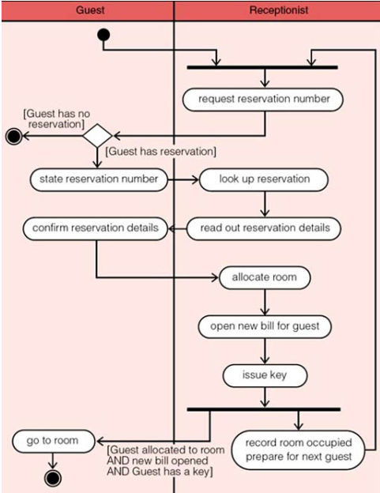
Ví dụ 2: Biểu đồ hoạt động của Check-in

Slide 12
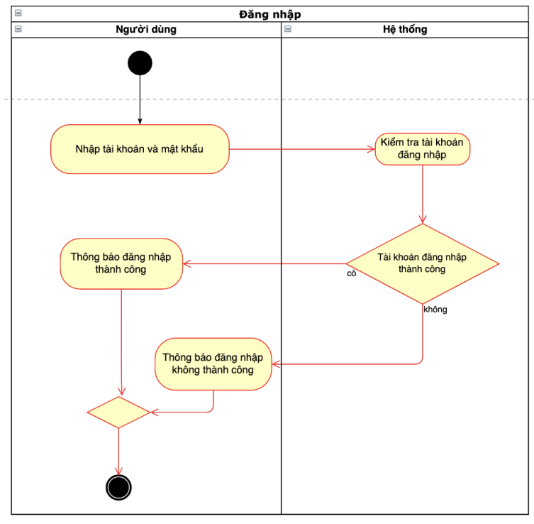
Ví dụ 3: Biểu đồ hoạt động Đăng nhập

Slide 13
Biểu đồ hoạt động
Mô tả về hệ thống:
A typical lending library keeps a stock of books for the use of its members. Each member can take out a number of books, up to a certain limit. After a given period of time, the library expects members to return the books that they have on loan. When borrowing books members are expected to hand their chosen books to the librarian, who records each new loan before issuing the books to the member. When a book is on loan to a member, it is associated with that member: possession of the book passes from the library to the member for a defined time period. The normal loan period for each book is two weeks. If the member fails to bring the book back on or before the due date, the library imposes a fine. In a proposed new system, anyone should be able to browse the stock of books held in the library, but only a member will be able to reserve a book
Định nghĩa các UC của hệ thống, mô tả các UC và chuẩn bị các biểu đồ hoạt động của hệ thống

